Slide 1

EFB105
Cálculo Diferencial e Integral I
3º Bimestre – Aula 32
A Regra da Substituição 01
Cálculo Diferencial e Integral I © 2015-2020 – Vitor Alves e Juliana Philot.

Slide 2


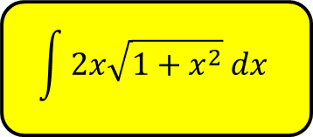
A Regra da Substituição
Em virtude do Teorema Fundamental do Cálculo (TFC), é de extrema importância sermos capazes de encontrar primitivas.
$$\int{2x\sqrt{1+x^{2}} dx}$$
Mas eu não sei como calcular esta integral...
Introduza uma nova variável!
Faça: $u=1+x^{2}$. Então a diferencial de $u$ será $du=2xdx$.
Cálculo Diferencial e Integral I © 2015-2020 – Vitor Alves e Juliana Philot.
Notes:
no intervalo

Slide 3
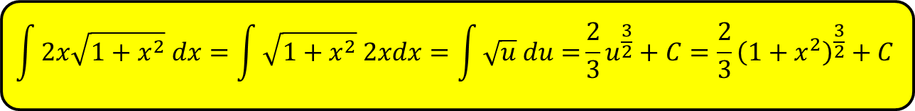
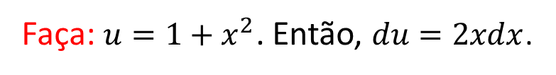
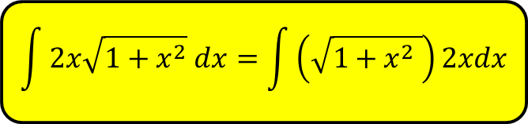
A Regra da Substituição
$$\int{2x\sqrt{1+x^{2}} dx=\int{\left(\sqrt{1+x^{2} }\right)2xdx}}$$
Faça: $u=1+x^{2}$. Então, $du=2xdx$.
$$\int{2x\sqrt{1+x^{2}} dx}=\int{\sqrt{1+x^{2}} 2xdx}=\int{\sqrt{u} du=}\frac{2}{3}u^{\frac{3}{2}}+C=\frac{2}{3}{\left(1+x^{2}\right)}^{\frac{3}{2}}+C$$
A resposta está correta, pois:
$$\frac{d}{dx}\left[ \frac{2}{3}{\left(1+x^{2}\right)}^{\frac{3}{2}}+C \right]=\frac{2}{3}⋅\frac{3}{2}{\left(1+x^{2}\right)}^{\frac{1}{2}}⋅2x=2x\sqrt{1+x^{2}}$$
Cálculo Diferencial e Integral I © 2015-2020 – Vitor Alves e Juliana Philot.
Notes:
no intervalo

Slide 4
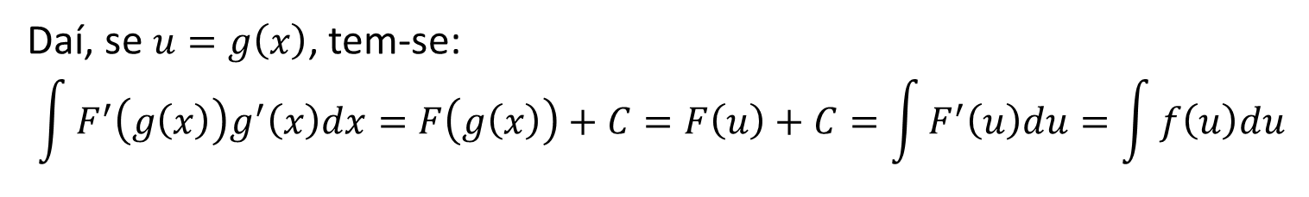
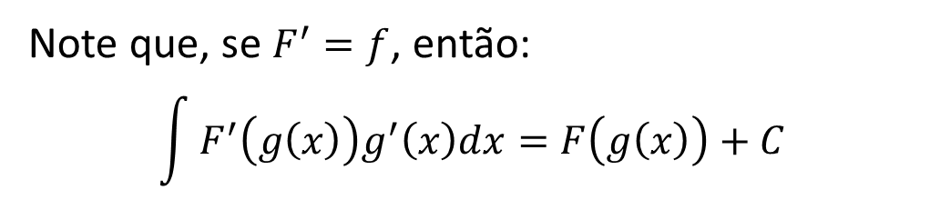
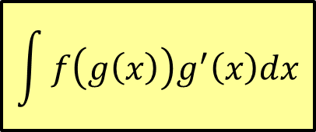
A Regra da Substituição
Em geral, este método é adequado para integrais da forma:
$$\int{f\left(g\left(x\right)\right)g^{′}\left(x\right)dx}$$
Note que, se $F^{′}=f$, então:
$$\int{F^{′}\left(g\left(x\right)\right)g^{′}\left(x\right)dx}=F\left(g\left(x\right)\right)+C$$
Regra da Cadeia
Daí, se $u=g\left(x\right)$, tem-se:
$$\int{F^{′}\left(g\left(x\right)\right)g^{′}\left(x\right)dx}=F\left(g\left(x\right)\right)+C=F\left(u\right)+C=\int{F^{′}\left(u\right)du=\int{f\left(u\right)du}}$$
Em geral, mais complicada...
Em geral, mais simples...
Cálculo Diferencial e Integral I © 2015-2020 – Vitor Alves e Juliana Philot.
Notes:
no intervalo

Slide 5

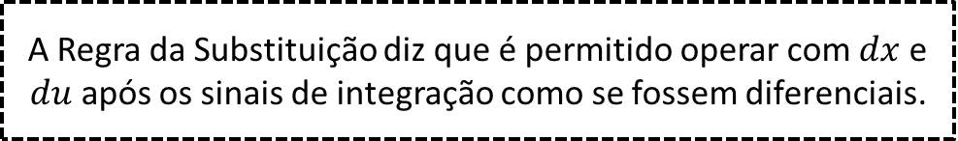
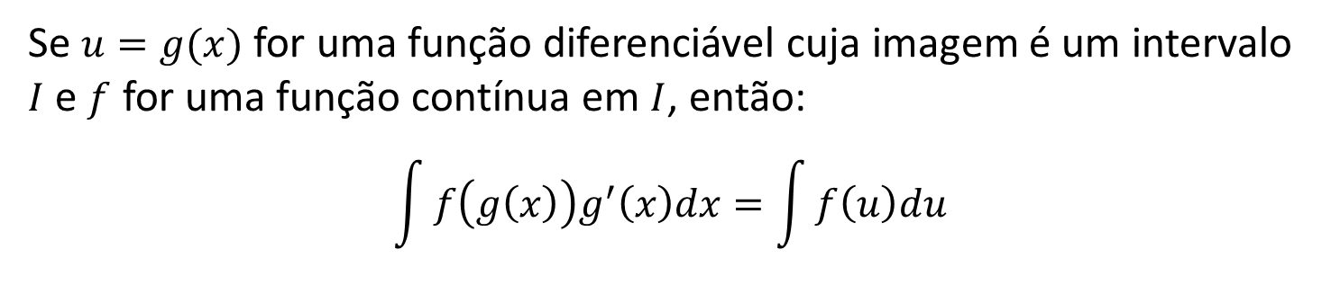
A Regra da Substituição
Se $u=g(x)$ for uma função diferenciável cuja imagem é um intervalo $I$ e $f$ for uma função contínua em $I$, então:
$$\int{f\left(g\left(x\right)\right)g^{′}\left(x\right)dx}=\int{f\left(u\right)du}$$
A Regra da Substituição diz que é permitido operar com $dx$ e $du$ após os sinais de integração como se fossem diferenciais.
Cálculo Diferencial e Integral I © 2015-2020 – Vitor Alves e Juliana Philot.

Slide 6
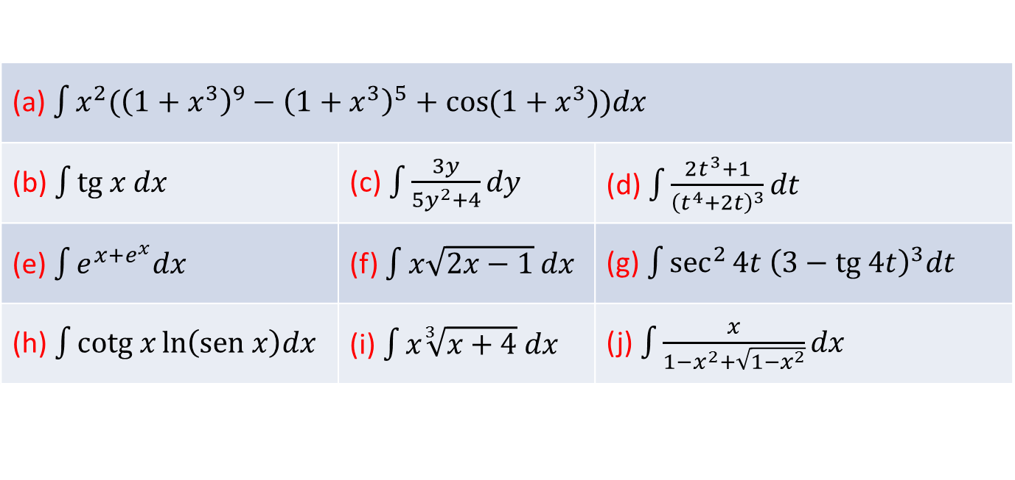
Exercícios
Extra: Calcule a integral indefinida.
(a) $\int{x^{2}({\left(1+x^{3}\right)}^{9}−{\left(1+x^{3}\right)}^{5}+\cos{(1+x^{3}))dx}}$
(b) $\int{tg x dx}$ | (c) $\int{\frac{3y}{5y^{2}+4}dy}$ | (d) $\int{\frac{2t^{3}+1}{{\left(t^{4}+2t\right)}^{3}}dt}$
(e) $\int{e^{x+e^{x}}dx}$ | (f) $\int{x\sqrt{2x−1} dx}$ | (g) $\int{\sec^{2}{4t {\left(3−tg 4t\right)}^{3}dt}}$
(h) $\int{cotg x\ln\left(sen x\right)dx}$ | (i) $\int{x\sqrt[3]{x+4} dx}$ | (j) $\int{\frac{x}{1−x^{2}+\sqrt{1−x^{2}}}dx}$
Cálculo Diferencial e Integral I © 2015-2020 – Vitor Alves e Juliana Philot.
Notes:
no intervalo

Slide 7

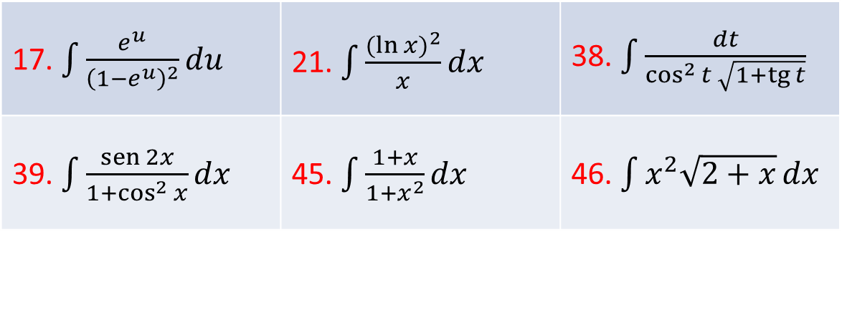
Exercícios
p. 374: Calcule a integral indefinida.
17. $\int{\frac{e^{u}}{{\left(1−e^{u}\right)}^{2}}du}$ | 21. $\int{\frac{{(ln{x)}}^{2}}{x}dx}$ | 38. $\int{\frac{dt}{\cos^{2}{t} \sqrt{1+tg t}}}$
39. $\int{\frac{sen 2x}{1+\cos^{2}{x}}dx}$ | 45. $\int{\frac{1+x}{1+x^{2}}dx}$ | 46. $\int{x^{2}\sqrt{2+x}}dx$
Cálculo Diferencial e Integral I © 2015-2020 – Vitor Alves e Juliana Philot.
Notes:
no intervalo

Slide 8
EFB105
Cálculo Diferencial e Integral I
3º Bimestre – Aula 32
A Regra da Substituição 01
Cálculo Diferencial e Integral I © 2015-2020 – Vitor Alves e Juliana Philot.

